Slide 1
Cukry - prečo sú dôležitou súčasťou výživy. Niečo zaujímavé o mede.

Slide 2
Zrealizované aktivity
Prezentácia videa: Ako sa vyrába cukor
Ako sa vyrába med
Ochutnávka medu
Omaľovánky
Pohybová hra : Usilovné včielky
Dramatizácia : Ako včielka stratila cestu do úľa

Slide 3
Prezentácia videa – výroba cukru a medu
Žiaci si pozreli náučný film o výrobe medu a cukru.
Rozhovor o cukre a mede: Odkiaľ ho máme? Ako sa vyrába cukor, med. Aký má pre náš život význam.
Počet žiakov : 20
Ročníky: 3. a 4. ročník

Slide 4
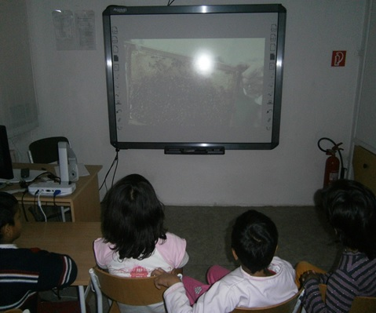

Slide 5
Ochutnávka medu
Žiaci ochutnávali med - kvetový a lesný
Natierali si med na chlebík a skúmali jeho vlastnosti
Oboznamovali sa s propolisom – jeho využitím a ochutnali aj peľové zrnká
Počet žiakov : 10
Ročník: 2. a 3. ročník

Slide 6
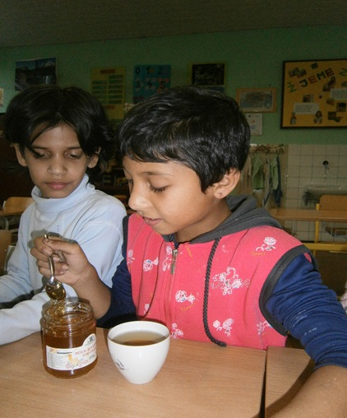
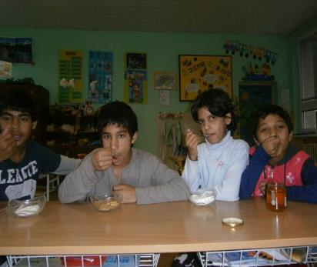

Slide 7
Omaľovánka
Vypracovanie pracovného listu: Včielky.
Úlohou žiakov bolo dokresliť včielky ku kvetom.
Žiaci počítali kvety a zároveň k nim domaľovali včielky
Počet žiakov: 12
Ročníky: 2. a 3. ročník

Slide 8
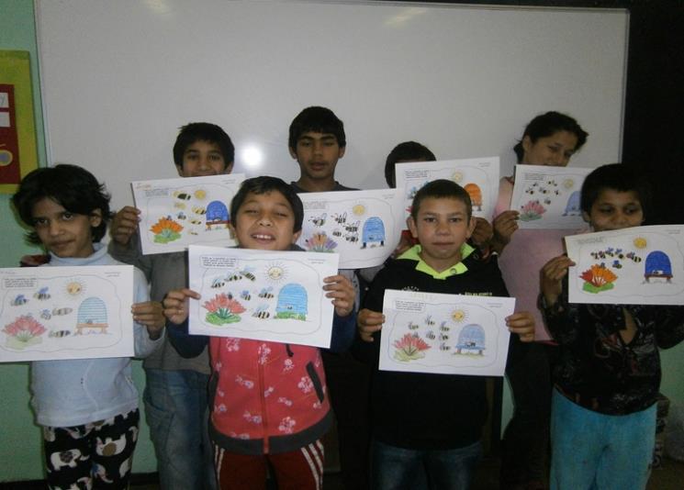

Slide 9
Pohybová hra: Usilovné včielky
Žiaci prvého stupňa si zahrali pohybovú hru.
Postup pohybovej hry: V triede si označili miesto, ktoré znázorňovalo úľ. Deti vytvorili dvojice a dohodli sa, kto je včielka a kto kvietok. Kvietky urobili drep voľne v triede. Včielky vytvorili z rúk malé krídelká a vydávali zvuk bzzzzz, reagovali podľa pokynov pedagóga. Postupne sadali na kvietok, lietali okolo neho, niesli nektár do úľa.
Počet žiakov: 10
Ročník: 3. ročník

Slide 10
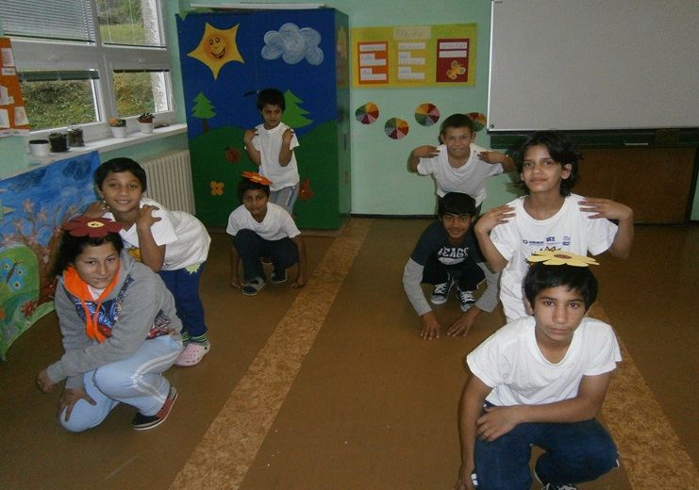

Slide 11
Dramatizácia: Ako včielka stratila cestu do úľa
Deti si prečítali rozprávku o včielke, ktorá sa stratila
Zahrali si hru o stratenej včielke
Postupne si vymienali role sratenej včielky a mušky, lúčneho koníka
Počet žiakov: 11
Ročník: 2. a 3.ročník

Slide 12
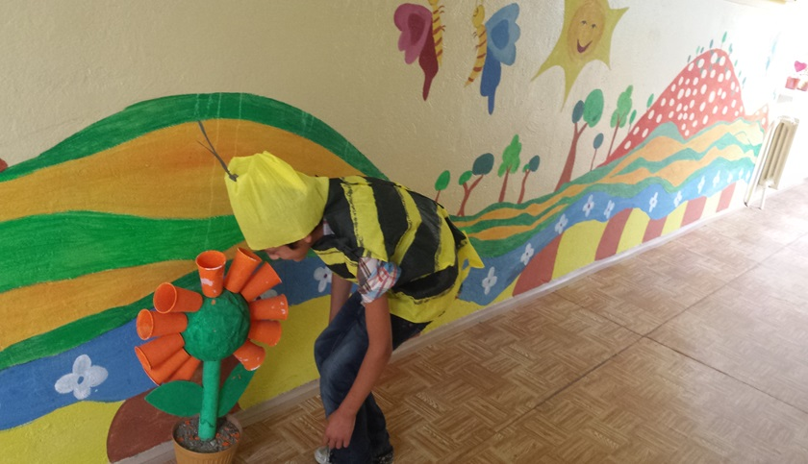

Slide 13
Špeciálna základná škola Gelnica
Kováčska 12, Gelnica, 05601
Mgr.Brutovská Zuzana, 053/4821427, szsgelnica@gmail.com
Počet žiakov zapojených do danej témy: 30
Najaktívnejšia trieda: 3. ročník, Mgr.Kluknavská Veronika, 10 žiakov
Cukry - prečo sú dôležitou súčasťou výživy. Niečo zaujímavé o mede.
Počet žiakov školy: 74

